Slide 1
ĐỀ TÀI: PHẦN MỀM QUẢN LÝ BÁN HÀNG
ĐỒ ÁN THỰC TẬP CÔNG NGHỆ THÔNG TIN
Lớp: 15CNTT
SVTH: Y Hut Niê
GVHD:Lê Hữu Tuấn

Slide 2
NỘI DUNG
1
Giới thiệu
2
Một số kiến thức liên quan
3
Đặc tả chương trình.
4
Phân tích thiết kế hệ thống
6
Đánh giá chương trình

Slide 3
GIỚI THIỆU MỤC ĐÍCH ĐỀ TÀI
Trong thời đại ngày nay, việc ứng dụng CNTT không còn là vấn đề mới mẻ đối với sự phát triển của xã hội và việc tin học hoá là vấn đề tất yếu đối với những doanh nghiệp, những công ty có nhu cầu sử dụng tin học vào công việc quản lý. Tương tự như thế, trong lĩnh vực nhà hàng, xây dựng được một chương trình sẽ giúp cho công việc quản lý của nhà hàng trở nên nhanh chóng, chính xác và hiệu quả hơn.

Slide 4
Qúa trình hình thành ý tưởng.
Trong quá trình thực tập được làm việc thực các công việc sau:
Xuất thiết bị bảo quản thiết bị: Model Wifi, Cáp quang, thiết bị Truyền hình
Treo trụ điên, cây dừa.
Kéo cáp quang, đi đường dây.
Đi dây LAN.
Lắp TV (lắp Box FPT, Truyên hình Fpt).
Lắp đặt các thiết bị Wifi.
Viết chương Trình Quản lý và mua bán thiết bị, gọi chung quản lý bán hang.

Slide 5
Qúa trình hình thành ý tưởng.
Nhân viên sale
Tìm kiếm.
Lấy thông tin
Khách hàng
Đưa thông tin
Đi Lắp Đặt
quản lý
Nhân viên
KT
KHO
Đưa thông tin
Đi Vào Xuất TB

Slide 6



Quyết Định.
Xây Dựng phần mềm quản lý Mua Bán Thiết Bị(QUẢN LÝ BÁN HÀNG)
What?
Kỷ thuật kéo cáp.
Mua bán thiết bị wifi. Cùng sản phẩm.

Slide 7
Kiến Thức Liên Quan
Môi trương thiết kế xây dựng : Visual Studio 2015.
Ngôn Ngữ Lập trình : Ngôn Ngữ C#
Cơ Sở Dữ liệu: SQL Server 2012.

Slide 8
Visual Studio 2015
Visual Studio 2015 không phải là ngôn ngữ lập trinh.
Visual Studio 2015 Chỉ cung cấp môi trương lập trình.
Cấu Trúc Visual Studio 2015
Web Services
Web Forms
WinForms

Slide 9
Ngôn ngữ Lập Trình
Đây là ngôn ngữ dạng chung, phổ thông được thiết kế để phát triển ứng dụng trên nền tảng Microsoft và cần có .NET framework trên Windows để hoạt động. C# có thể được xem là một sự kết hợp giao thoa giữa C và C++, tận dụng những yếu tố tốt nhất của 2 ngôn ngữ này để tạo ra một ngôn ngữ có tính hiện đại hơn. Mặc dù .NET framework cũng hỗ trợ một số ngôn ngữ mã hóa khác, C# đã nhanh chóng trở thành một trong những ngôn ngữ phổ biến nhất.
C sharp tương đối dễ học nhưng cũng là một
ngôn ngữ khá phức tạp
C sharp trong phát triển Game
C sharp trong phát triển ứng dụng.

Slide 10
ĐẶC TẢ CHƯƠNG TRÌNH
Trong quá trình phát triển cách mạng 4.0, Nhu câu sử dụng những phần mềm quản lý chuyên nghiệp là một nhu cầu tất yếu của các cơ sở sản xuất nói chung và trong lĩnh vực kinh doanh nói riêng.
Đưa phần mềm vào ứng dụng thực tế sẽ đảm bảo việc quản lý các hoạt động của công ty nhanh chống và chính xác và có hiệu quả cao.
Sau khi được đi thực tập cung như khảo sát hiện trạng phân tích thông tin chính cần quản lý.

Slide 11

Đặc Tả Thông Tin Cần Quản Lý.
1
Quản lý đăng nhập:
ND
Admin
Member

Slide 12
Đặc Tả Thông Tin Cần Quản Lý.
Quản lý nhân viên:
2
NhanVien (MaNV, TenNV, GioiTinh, Ngáyinh, SoDienthoai, MatKhau).
3
Khách Hàng:
KhachHang(MaKH, GioiTinh, NamSinh, SDT, DiaChi, Diem, Email).
5
Sản Phẩm:
SanPham(MaHang,TenHang, DonGia, SoLuong).

Slide 13
Đặc Tả Thông Tin Cần Quản Lý.
6
Hóa Đơn:
HoaDon(MaHD, NgayLap, NguoiLap, KhachHang).
7
Chi Tiết Hóa Đơn:
CTHD(MaHD, MaHH, Soluong, DonGia).
8
Quản Lý Người Dùng:
DangNhap(MatKhau, TenND, HoTen, GioiTinh, SoDienthoai, Email.

Slide 14
Mỗi quan hệ giữa các thực thể.
Mỗi quan hệ giữa Nhân Viên với Hóa Đơn
(1,n)
(1,1)
NV
Lắp
HD
Mỗi quan hệ giữa khách hàng và hóa đơn.
(1,n)
(1,1)
KH
HD
Mỗi quan hệ giữa chi tiết hóa đơn và hóa đơn.
(1,1)
(n,1)
CTHD
HD

Slide 15
Mỗi Quan Hệ CSDL
MaHD
MaHH
NV
CTHD
(1,1)
(n,1)
MaNV
TenNV
…
(n,1)
(1,1)
HD
(1,n)
MaHD
NV
KH
(1,1)
HangHoa
KH
MaHang
(n,1)
MaKH
Tenkh
Notes:
11

Slide 16
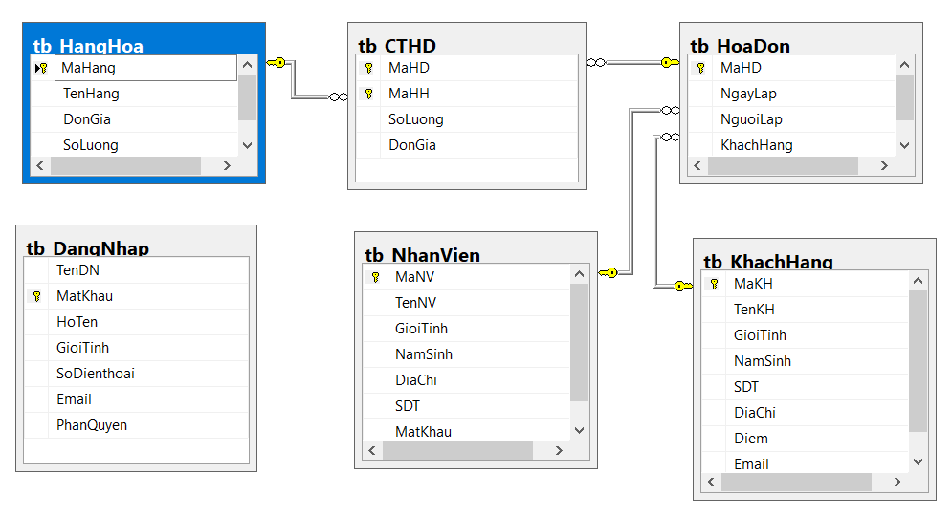
Mỗi Quan Hệ CSDL SQL

Slide 17
Thiết Ứng Dụng .
MÔ HÌNH 3 LỚP
Object
Model
View
ConTrol

Slide 18
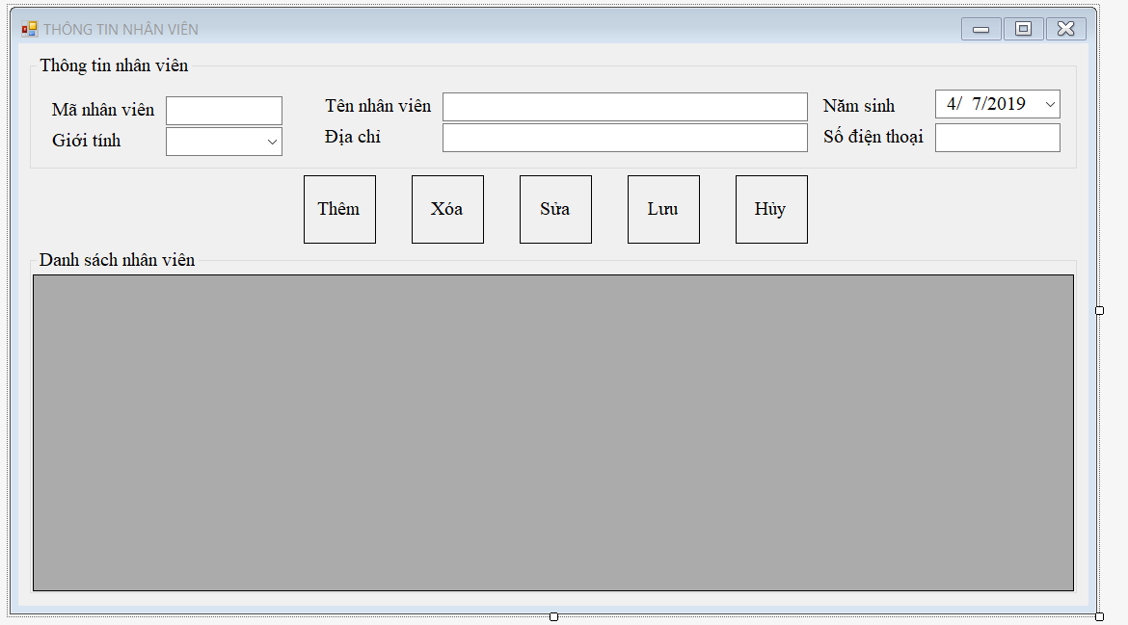
Giao Diện

Slide 19
Phương Thức Kết Nối Với Sql

